Slide 1

Ocena wpływu asymetrii trójfazowych napięć przemiennych na sprawność silnika indukcyjnego - pomiary laboratoryjne
Autor: Arkadiusz Radoń
Opiekun pracy: dr inż. Michał Rad
Wydział Elektrotechniki Automatyki Informatyki i Inżynierii Biomedycznej
Katedra Energoelektroniki i Systemów Przetwarzania Energii Kraków 24.05.2016

Slide 2

Zakres pracy
Wykonanie badań laboratoryjnych wpływu asymetrii napięć zasilających na sprawność silnika indukcyjnego obciążonego.
Porównanie wyników badań laboratoryjnych z wynikami symulacji komputerowej.

Slide 3
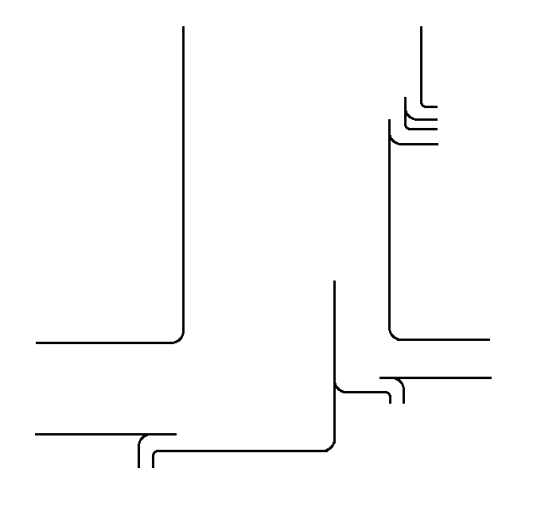
Bilans mocy i strat maszyny pierścieniowej
P_{in}
ΔP_{cu1}
ΔP_{Fe}
P_{Ψ}
P₂
P_{uż}
P_{m}
ΔP_{cu2}
ΔP_{m}

Slide 4
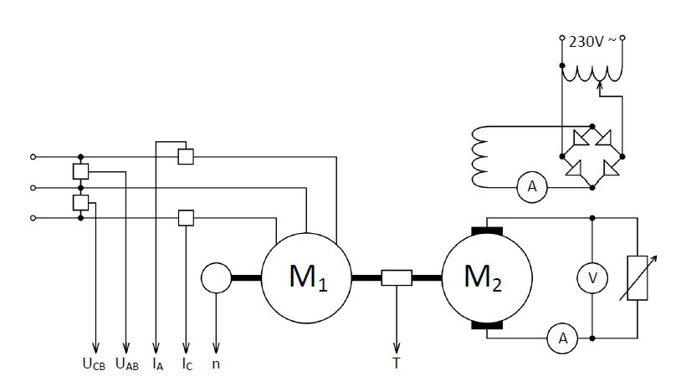
Schemat układu pomiarowego
u_{CB} u_{AB} i_{CB} i_{CB}

Slide 5
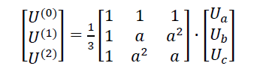

Współczynnik asymetrii

Slide 6
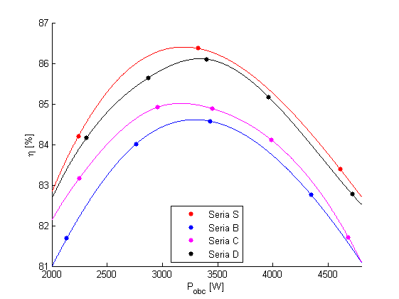
Sprawność silnika indukcyjnego

Slide 7
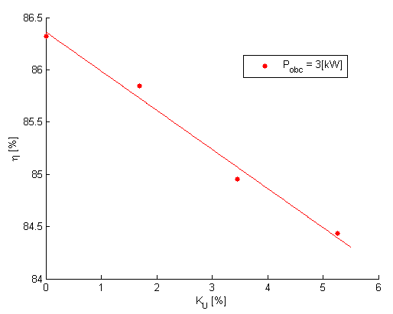
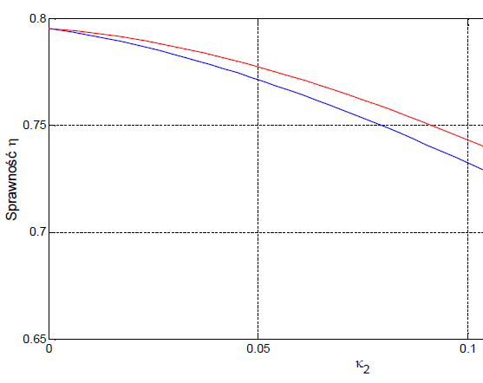
Sprawność silnika indukcyjnego

Slide 8
Dziękuję za uwagę

